Slide 1


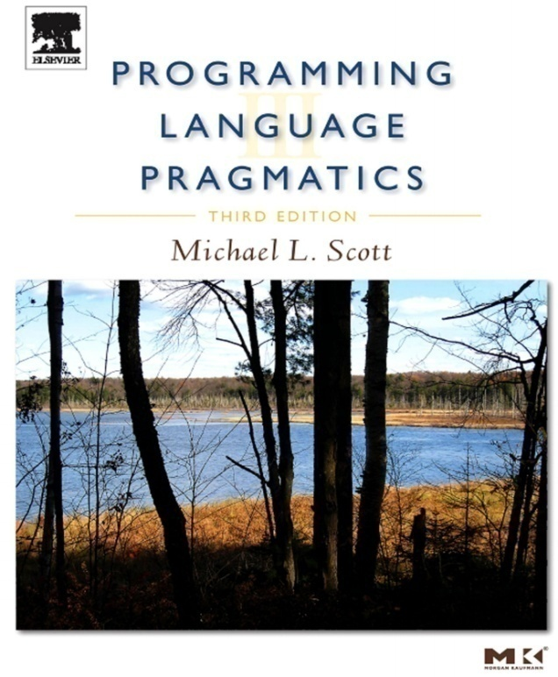
Bölüm 15: Mantıksal Programlama Dilleri

Slide 2
Bölüm 15 Konular
Giriş
Hüküm Hesabına (Predicate Calculus) Kısa bir Giriş
Hüküm Hesabı (Predicate Calculus) ve Teorem İspatlama
Mantık Programlamaya Genel Bakış
Prolog’un Kökenleri
Prolog’un temel elemanları
Prolog’un eksikleri
Mantık programlama uygulamaları

Slide 3
Giriş
Mantık (Logic) programlama dili veya tanıtıcı (declarative) programlama dili
Programları sembolik mantık biçiminde ifade etme
Sonuçları üretmek için mantıksal çıkarsama (logical inferencing) işlemi kullanma
Yordamsal (procedural) yerine Tanıtıcı (Declarative) :
Sadece sonuçların (results) özelliği belirtilir (onları üreten detaylı prosedürlerin (yordamların) (procedures) değil)

Slide 4
Predicate Calculus ‘a Giriş
Önerme (Proposition): doğru olan veya olmayan bir mantıksal ifade
Nesneler (objects) ve bunların birbiri arasındaki ilişkilerini (relationships) içerir

Slide 5
Predicate Calculus ‘a Giriş
Sembolik Mantık (Symbolic logic) biçimsel mantığın (formal logic) temel ihtiyaçları kullanılabilir :
Önermeleri(propositions) ifade etme
Önermeler arasındaki ilişkileri(relationships) ifade etme
Diğer önermelerden nasıl yeni önermeler çıkarılabileceğini anlatma
Sembolik mantığın mantık programlama için kullanılan belli bir biçimine predicate calculus adı verilir

Slide 6
Önermeler(Propositions)
Önermelerdeki nesneler basit terimlerle ifade edilir: sabitler (constants) veya değişkenler(variables)
Sabit (Constant): bir nesneyi gösteren bir sembol(symbol)
Değişken (Variable): farklı zamanlarda farklı nesneleri gösterebilen bir sembol (symbol)
Buyurgan dillerdeki (imperative languages) değişkenlerden (variables) farklıdır

Slide 7
Önermeler (Propositions)
Atomik Önermeler (Atomic propositions) bileşik terimlerden(compound terms) oluşur
Bileşik Terim (Compound term): matematiksel fonksiyon gibi yazılan, matematiksel ilişkinin bir elemanı
Matematiksel fonksiyon bir eşlemedir(mapping)
Bir tablo olarak yazılabilir

Slide 8
Önermeler (Propositions)
Bileşik terim (Compound term) iki kısımdan oluşur
Functor: ilişkiyi (relationship) adlandıran fonksiyon sembolü (symbol)
Parametrelerin sıralı listesi (tuple)
Örnekler:
student(jon)
like(seth, OSX)
like(nick, windows)
like(jim, linux)

Slide 9
Önermeler (Propositions)
Önermeler iki biçimde belirtilir:
Gerçek (Fact): doğru olduğu varsayılan önerme
Sorgu (Query): önermenin doğruluğuna karar verilir
Bileşik Önerme (Compound proposition):
İki veya daha fazla atomik önerme içerir
Önermeler operatörlerle bağlanır

Slide 10
Mantıksal Operatörler
Adı | Sembol | Örnek | Anlamı
Negation (olumsuzluk) | ¬ | ¬ a | a’nın değili
Conjunction (birleşme ve ile) | ∩ | a ∩ b | a ve b
disjunction (ayrılma veya ile) | ∪ | a ∪ b | a veya b
equivalence (eşitlik) | ≡ | a ≡ b | a eşittir b
Implication (içerme) | ⊃ ⊂ | a ⊃ b a ⊂ b | a ,b yi içerir b ,a yı içerir

Slide 11
Niceleyiciler (Quantifiers)
Adı | Örnek | Anlamı
Universal (evrensel) | ∀X.P | her X için, P doğrudur
Existential (varoluşsal) | ∃X.P | P nin doğru değeri için bir X değeri vardır

Slide 12
Cümlesel Biçim (Clausal Form)
Aynı şeyi belirtmek için çok fazla yol
Önermeler için standart bir form kullan
Cümlesel Biçim (Clausal form):
B₁ ∪ B₂ ∪ … ∪ B_{n} ⊂ A₁ ∩ A₂ ∩ … ∩ A_{m}
şu anlama gelir : eğer bütün A lar doğru ise, o zaman en az bir B doğrudur
Önceki (Antecedent): sağ taraf
Sonuç (Consequent): sol taraf

Slide 13
Predicate Calculus ve Teorem ispatlama
Önermelerin (propositions) bir kullanımı bilinen aksiyomlardan(axioms) ve teoremlerden(theorems) çıkarılabilen yeni teoremler keşfetmektir
Çözüm (Resolution): verilen önermelerden çıkarılmış önermelerin (inferred propositions) hesaplanmasına imkan veren bir çıkarım prensibi (inference principle)

Slide 14
Çözüm (Resolution)
Birleştirme (Unification): eşlenme (matching) işleminin başarılı olması için önermelerdeki (propositions) değişkenler (variables) için değerler (values) bulma
Başlatma (Instantiation): birleştirmenin (unification) başarılı olması için değişkenlere (variables) geçici değerler atama
Bir değişkeni (variable) bir değerle başlattıktan sonra, eğer eşlenme (matching) başarısız olursa, geri-izleme (backtrack) ve farklı bir değerle yeniden başlatma yapmaya gereksinim duyabilir

Slide 15
Teorem İspatlama
Çelişki (contradiction) ile kanıt (proof) kullanır
Hipotez (Hypotheses): bir geçerli önermeler (pertinent propositions) kümesi
Hedef (Goal): teoremin (theorem) olumsuzluğu(negation) önerme (proposition) olarak belirtilir
Bir tutarsızlık (inconsistency) bulunarak teorem (theorem) ispatlanır

Slide 16
Teorem İspatlama
Mantık programlamanın temeli
Önermeler (propositions) çözüm (resolution) için kullanıldığı zaman, sadece kısıtlanmış (restricted) biçim kullanılabilir
Horn clause – sadece iki biçimi olabilir
Headed: sol kısımda basit atomik önerme
Headless: boş sol kısım (gerçek (fact)leri belirtmek için kullanılır)
Çoğu önermeler Horn clause olarak belirtilebilir

Slide 17
Mantık programlamaya genel bakış
Tanıtıcı semantik (Declarative semantics)
Her bir ifadenin anlamını belirlemek için basit bir yol vardır
Buyurgan dillerin sematiğinden daha basittir
Programlama yordamsal değildir (nonprocedural)
Programlar hesaplanan bir sonuç belirtmez, fakat sonucun biçimini belirtir

Slide 18
Örnek: bir listeyi sıralama
Bir sıralı listenin özelliğini tanımlamak, listeyi yeniden düzenleme işlemi değildir
sort(old_list, new_list) ⊂ permute (old_list, new_list) ∩ sorted (new_list)
sorted (list) ⊂ ∀_{j} such that 1≤ j < n, list(j) ≤ list (j+1)

Slide 19
Prolog’un esasları
University of Aix-Marseille
Doğal Dil İşleme(Natural language processing)
University of Edinburgh
Otomatik Teorem İspatlama(Automated theorem proving)

Slide 20
Prolog’un temel elemanları
Edinburgh Syntax
Terim (Term): bir sabit (constant), değişken(variable), veya yapı (structure)
Sabit (Constant): bir atom veya bir tamsayı(integer)
Atom: Prolog’un sembolik değeri
Atom şunlardan birinden oluşur:
Küçük harfle başlayan harfler (letters), rakamlar (digits), ve alt-tirelerden (underscores) oluşan bir string
Kesme işaretleriyle (apostrophes) yazdırılabilir ASCII karakterlerinden oluşan bir string

Slide 21
Prolog’un temel elemanları
Değişken (Variable): büyük harfle başlayan, harfler (letters), rakamlar (digits), ve alt-tirelerden (underscores) oluşan herhangi bir string
Başlatma (Instantiation): bir değişkenin bir değere bağlanması
Sadece bir hedefe tamamen ulaşana kadar sürer
Yapı (Structure): atomik önerme functor (parametre listesi)’ı gösterir

Slide 22
Gerçek İfadeleri (Fact Statements)
Hipotezler (hypotheses) için kullanılır
Headless Horn cümleleri
student(jonathan).
sophomore(ben).
brother(tyler, cj).

Slide 23
Kural ifadeleri (Rule Statements)
Hipotezler (hypotheses) için kullanılır
Headed Horn cümlesi
Sağ kısım: önceki (antecedent) (if kısmı)
Basit terim veya birleşme(conjunction) olabilir
Sol kısım: sonuç (consequent) (then kısmı)
Basit terim olmalıdır
Birleşme (Conjunction): mantıksal AND işlemleriyle ayrılmış çoklu terimler (multiple terms)

Slide 24
Kural ifadeleri (Rule Statements)
parent(kim,kathy):- mother(kim,kathy).
Anlamı genelleştirmek için değişkenler (evrensel nesneler-universal objects) kullanabilir:
parent(X,Y):- mother(X,Y).
sibling(X,Y):- mother(M,X),
mother(M,Y),
father(F,X),
father(F,Y).

Slide 25
Hedef İfadeleri (Goal Statements)
Teorem ispatlama için, teorem sistemin ispat etmesini veya etmemesini istediğimiz önermenin biçimindedir – hedef ifadesi(goal statement)
headless Horn daki aynı biçim
student(james)
Bileşik önermeler (Conjunctive propositions) ve değişkenli önermeler de geçerli hedeflerdir
father(X,joe)

Slide 26
Prolog’un Çıkarsama işlemi (Inferencing Process )
Sorgulara (Queries) hedef (goals) denir
Eğer bir hedef (goal) bir bileşik ifade ise (compound proposition), her bir gerçek (facts) bir alt-hedeftir (subgoal)
bir hedefin (goal) doğruluğunu (true) ispatlamak için, çıkarım kuralları (inference rules ) ve/veya gerçeklerden (facts) oluşan bir zincir bulmalıdır.
Hedef (goal) Q için:
B :- A
C :- B
…
Q :- P
Althedefi ispatlama işlemine eşleme (matching), sağlama (satisfying), veya çözüm (resolution) adı verilir

Slide 27
Çıkarsama işlemi (Inferencing Process )
Aşağıdan-yukarıya çözüm, ileri zincirleme (Bottom-up resolution, forward chaining)
Gerçekler (facts) ve veritabanı (database) kurallarıyla (rules) başlar ve hedefe (goal) ulaştıracak sırayı bulmaya çalışır
Geniş bir olası doğru cevaplar kümesiyle iyi çalışır
Yukarıdan-aşağıya çözüm, geri zincirleme (Top-down resolution, backward chaining)
Hedef ile başlar ve veritabanındaki gerçekler (facts) kümesine ulaştıran sırayı (sequence) bulmaya çalışır
Küçük bir olası doğru cevaplar kümesiyle iyi çalışır
Prolog implementasyonları geri zincirleme (backward chaining) kullanır

Slide 28
Çıkarsama işlemi (Inferencing Process )
Hedef birden fazla alt hedefe sahipse, şunlardan birini kullanır
Depth-first arama: diğerleriyle çaılşmadan önce ilk althedefin tamamen ispatını bulmak
Breadth-first arama: bütün alt hedefler üzerinde paralel çalışma
Prolog depth-first arama kullanır
Daha az bilgisayar kaynağıyla yapılabilir

Slide 29
Çıkarsama işlemi (Inferencing Process )
Birden çok alt-hedefi (subgoal) bulunan bir hedef (goal) ile, eğer althedeflerden birinin doğruluğunu göstermekte başarısız olunursa, alternatif bir çözüm için bir önceki althedef yeniden ele alınır: geri-izleme (backtracking)
Bir önceki aramanın bıraktığı yerden aramaya başlanır
Çok fazla zaman ve alan alabilir çünkü her bir alt-hedefin (subgoal) olası bütün ispatlarını bulabilir

Slide 30
Basit Aritmetik
Prolog tamsayı değişkenlerini (integer variables) ve tamsayı aritmetiğini destekler
is operatörü: sağ işlenen (operand) olarak bir aritmetik ifadeyi ve sol işlenen (operand) olarak da değişkeni (variable) alır
A is B / 10 + C
Atama ifadesi (assignment statement) ile aynı değildir!

Slide 31
Örnek
speed(ford,100).
speed(chevy,105).
speed(dodge,95).
speed(volvo,80).
time(ford,20).
time(chevy,21).
time(dodge,24).
time(volvo,24).
distance(X,Y) :- speed(X,Speed),
time(X,Time),
Y is Speed * Time.

Slide 32
İzleme (Trace)
Her adımdaki başlatmaları (instantiations) gösteren yerleşik yapı (built-in structure)
Yürütmenin İzleme Modeli (Tracing model of execution)- dört olay:
Çağırma (Call) (hedefi (goal) gerçekleştirme çabasının başlangıcı)
Çıkış (Exit) (hedef gerçekleştirilmiş olunca)
Yinele (Redo) (geriizleme (backtrack) olur)
Başarısız (Fail) (hedef başarısız olduğunda)

Slide 33
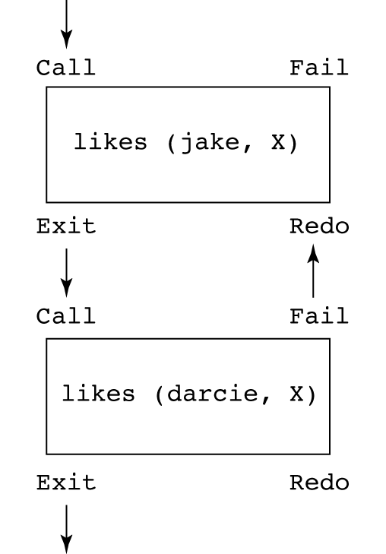
Örnek
likes(jake,chocolate).
likes(jake,apricots).
likes(darcie,licorice).
likes(darcie,apricots).
trace.
likes(jake,X),
likes(darcie,X).

Slide 34
Liste yapıları (List Structures)
Diğer temel veri yapısı (data structure) (daha önce gördüğümüz atomik önermelere (propositions) ek olarak): liste
Liste herhangi bir sayıdaki elemanlar (elements) sırasıdır
Elemanlar atomlar, atomik önermeler (propositions), veya diğer terimler (diğer listeler de dahil) olabilir
[apple, prune, grape, kumquat]
[] (boş liste)
[X | Y] (baş(head) X ve kuyruk(tail) Y)

Slide 35
Örnek
append fonksiyonunun tanımı:
append([], List, List).
append([Head | List_1], List_2, [Head | List_3]) :-
append (List_1, List_2, List_3).

Slide 36
Örnek
reverse fonksiyonunun tanımı:
reverse([], []).
reverse([Head | Tail], List) :-
reverse (Tail, Result),
append (Result, [Head], List).

Slide 37
Prolog’un eksiklikleri (Deficiencies)
Çözüm (Resolution) sırası kontrolü
Kapalı-çevre varsayımı (closed-world assumption)
Değilini alma (negation) problemi
Yerleşik kısıtlamalar (Intrinsic limitations)

Slide 38
Mantık programlama uygulamaları
İlişkisel veritabanı yönetim sistemleri (Relational database management systems)
Exper Sistemleri (Expert systems)
Doğal Dil işleme (Natural language processing)
Eğitim (Education)

Slide 39
Sonuçlar
Avantajlar:
Prolog programlar mantığa dayalıdır, bu yüzden so daha mantıksal düzenlenebilir ve yazılabilir
İşleme doğal olarak paraleldir, bu yüzden Prolog yorumlayıcıları (interpreters) çoklu-işlemcili makine avantajını kullanabilirler
Programla kısa ve özdür, bu yüzden geliştirme süresi azalmıştır– prototipleme (ilk-ürün oluşturma-prototyping) için iyidir

Slide 40
Kaynaklar
Roberto Sebesta, Concepts Of Programming Languages, International 10th Edition 2013
Tuğrul Yılmaz, Programlama Dilleri Ders Notları
Erkan Tanyıldızı, Programlama Dilleri Ders Notları

